Slide 1
RD_FA
Incontro con referees
Franco Bedeschi
Roma, Settembre 2019
Sommario
Stato generale
Anagrafica & richieste

Slide 2
RD_FA
RD_FA = R&D su Futuri Acceleratori
  Anagrafica:
    2018: 85 ricercatori/17.05 FTE/15 sezioni INFN
    2019: 91 ricercatori/18.80 FTE/15 sezioni INFN + UE
    2020: 117 ricercatori/24.25 FTE/15 sezioni INFN + UE
  Budget assegnato 2018: 182.5 k€ di cui 121.0 k€ Missioni
  Budget assegnato 2019: 197.5 k€ di cui 124.5 k€ Missioni
Acceleratori considerati finora:
  e+e−: FCC-ee, CepC, ILC, CLIC
  pp: FCC-hh, SppC
  μ+μ−: prodotti con p, γ, e+
  ep/e-ion: EIC, LHeC

Slide 3
Struttura RD_FA
Work packages
    Physics & simulation (R. Tenchini/PI, P. Azzi/PD)
    MDI (M. Boscolo/LNF, N. Bacchetta/PD)
    Silicon/Vertex detectors (M. Caccia/MI, A. Andreazza/MI)
    MPGD for RICH/TPC (EIC) (S. Dalla Torre/TS) ➔ CSN3 in 2019
    Drift chamber (F. Grancagnolo/LE)
    MPGD for muon/preshower (P. Giacomelli/BO)
    Dual readout calorimetry (R. Ferrari/PV)
    Muon collider R&D (M. Antonelli/LNF)
Il Muon Collider sara’ probabilmente separato da RD_FA nel corso dei prossimi mesi con dettagli ancora da definire
  Contabilita’ separata importante per preparare questa evoluzione

Slide 4
Attivita’ 2019
FCC/CepC:
  Studi fisica e sviluppo simulazione full e fast di IDEA
  Completata la pubblicazione dei CDR di FCCee e CepC
    Detector IDEA con DCH, DR e uRwell in due CDR
    Contributi alla ESPPU
  Test beam: uRwell at PSI
  Organizzazione e partecipazione a importanti workshops
    FCC-ee workshop, Gen. 8-11, 2019, CERN
    IAS Program on HEP, Gen.,, 2019, Hong Kong
    CepC EU workshop, Apr. 15-17, 2019, Oxford, UK
    FCC week: Bruxelles, Giu. 24-28, 2019
    CepC workshop USA, Sep. 16-18, Chicago, US
    CepC workshop, Nov. 18-20, 2019, Beijing, China
Muon Collider:
  Importanti progressi sulla sorgente di muoni e R&D futuro/ESPPU (M. Antonelli)
Decine di talks fatti finora a conferenze e workshop internazionali

Slide 5
Chicago last week
Discusse opportunita’ di collaborazione con gli americani
Seminario a BNL

Slide 6
Collaborazioni Internazionali
Collaboration meeting Bologna con ospiti interessati
  RBI (Croazia) e U. Sussex (UK) per DR calorimetry
  U. Oxford, U. Zurich, IHEP per Silicio
Workshop su software futuro con tutte le comunita’
  Presenti FCC, CEPC, ILC, CLIC, USA
  Abbiamo fatto partire una collaborazione mondiale!
  Grande lavoro di P. Giacomelli!
Contributi da preparazione grants EU
  AIDA++, CREMLIN2 hanno stimolato collaborazioni internazionali

Slide 7
Programmi Europei
Grandi successi!
  CREMLIN2 approvato
    Grande aiuto per la camera a drift
  FEST approvato
    Grande stimolo ad attivita’ comuni con i colleghi cinesi
    Iniziamo con software di simulazione/analisi e DAQ
AIDA++
  Grande investimento con buone probabilita’ di successo
  Potrebbe darci le risorse umane che ci mancano

Slide 8
Attivita’ 2020
FCC/CepC
  Verso i TDR
    Impostazione R&D in vari contesti (CERN, Cina, EU projects)
  Consolidamento attivita’ R&D e collaborazioni internazionali
    Continuazione e sviluppo lavoro R&D in corso
    Formazione di proto-collaborazioni in attesa di raccomandazioni ESU/ Sviluppi finanziamenti ILC/CepC
  Benchmarking e ottimizzazione IDEA con simulazioni dettagliate e/o veloci
Muon Collider:
  Studio sorgente muoni, targhette e preparazione test a LNF
  Studio fisica e detector/ Sviluppo collaborazioni internazionali
    Vedi talk M. Antonelli

Slide 9
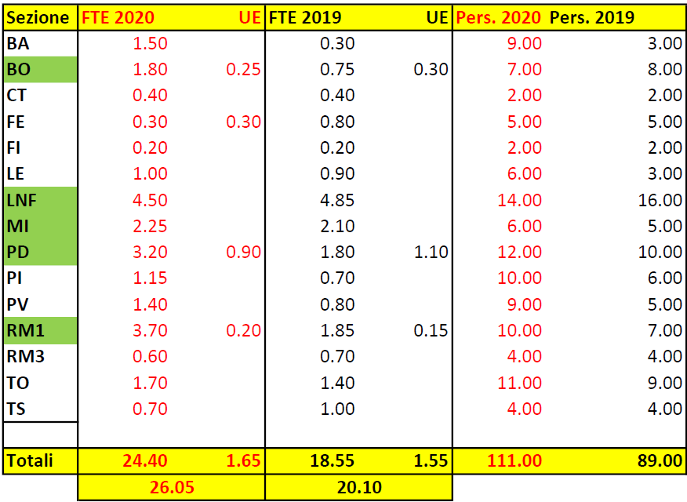
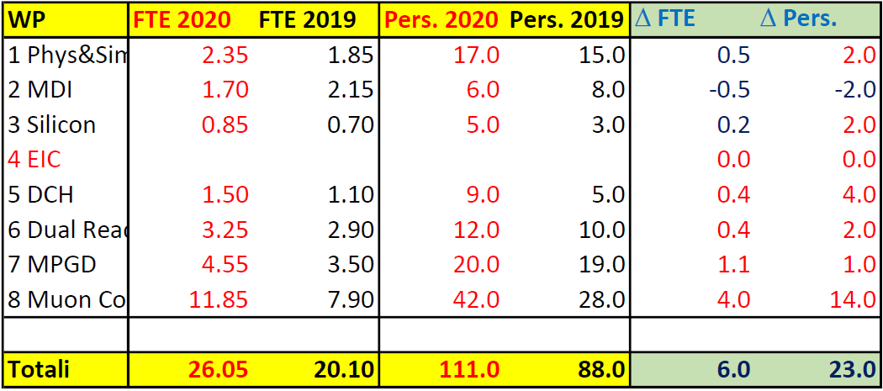

Anagrafica
Attivita’ continua a crescere
  Inclusi i 0 FTE 111 → 117
Programmi EU
AIDA_2020
MPGD: WP 7
ARIES
MC: WP 8
URANIA
MPGD: WP 7
Nuovi dottorandi:
BA, LE,
LNF, PV
$≥$ 5 Non inclusi in DB

Slide 10
Intro a richieste
Missioni:
  Valutazione sulla base delle esperienze pregresse e FEST
    2 approcci mostrati:
      Algoritmico assumendo 6 kE/FTE e un minimo di 1 kE a testa + resp. int. + TB
      Scaling dall’anno scorso su base di FTE + FEST
Consumi/Inventariabile
  Richieste muon collider → vedi talk M. Antonelli
  Altre richieste basate su evoluzione programma internazionale
    R&D rivelatori Silicio (slow start)
    R&D camera a drift
    Prototipo DR calorimeter
    Industrializzazione μRwell (sinergia con LHCb)
Test beams: uRwell (PSI), DR prototipo (DESY)

Slide 11
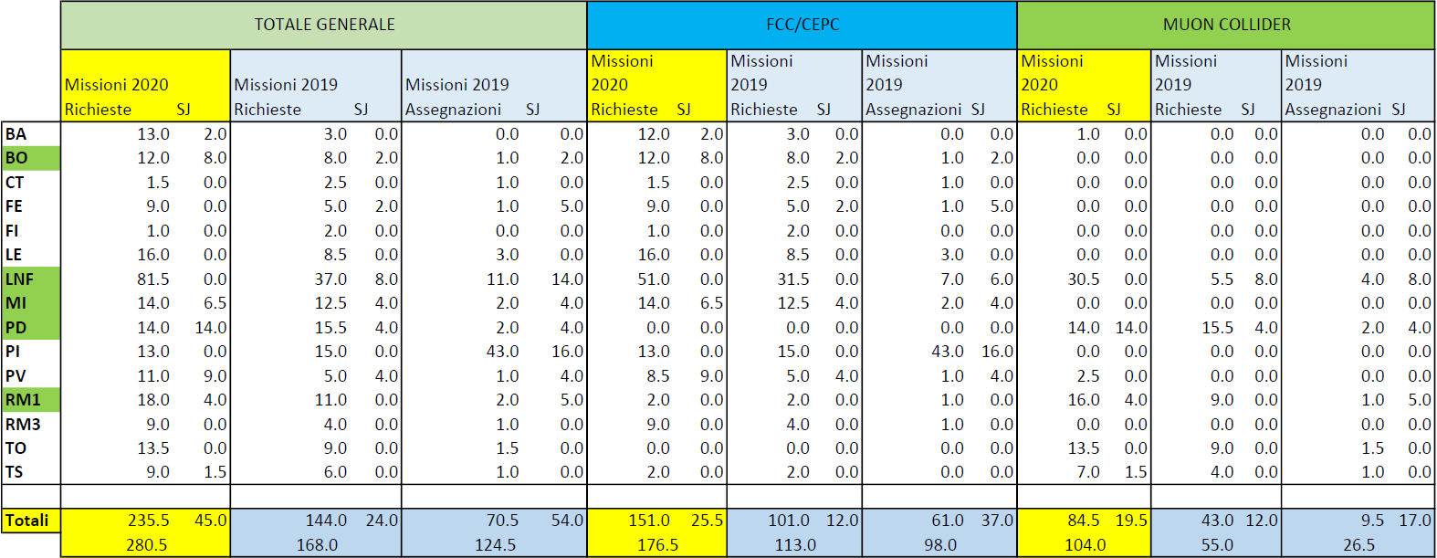
Richieste: Missioni
Totale: 235;5 + 45 SJ = 280.5 k€

Slide 12
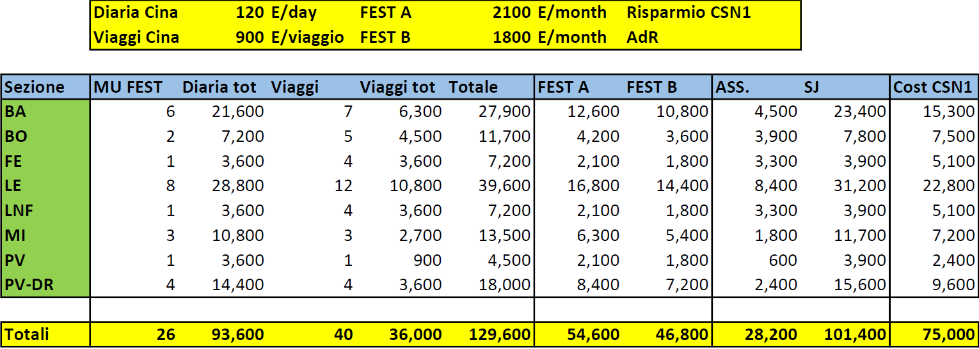
Missioni FEST
Impatto di FEST non capito bene nei preventive (tabelle DB da aggiustare)
  Comporta spesa aggiuntiva di 75 kE
    Parziale overlap con richieste preventivi
    47 kE diventano fondi per AdR
      Non contribuiscono al plafond delle missioni di CSN1
    Ulteriori 18 kE a INFN (non inclusi in tabella, perche’ non passano dalla CSN1)

Slide 13
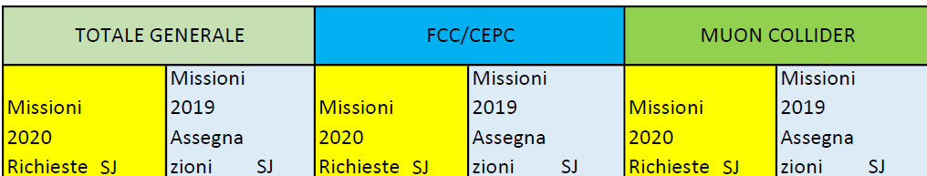
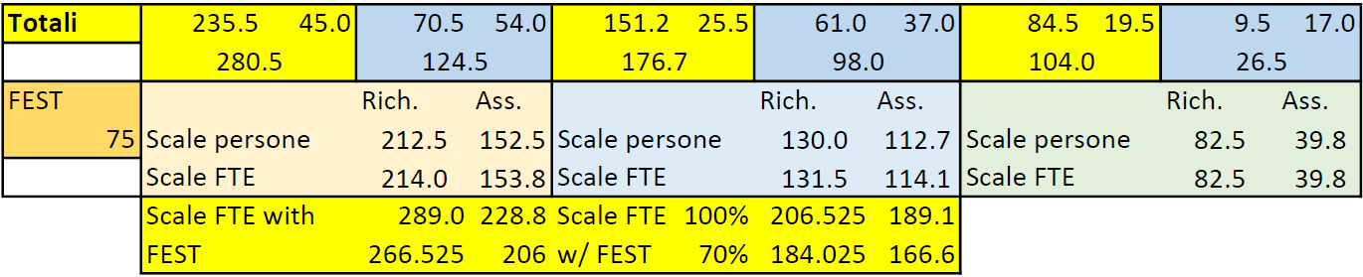
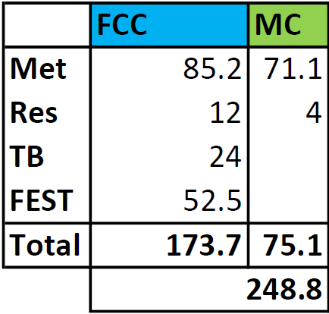
Richieste: Missioni
Scala
2019
Algoritmico:
  FEST 70%

Slide 14
IDEA: Silicon
Attivita’ legate ai progetti SEED e ARCADIA (pixels attivi) nella top list per call CSN5 (~ 1 M€)
  Partecipiamo nella definizione delle specifiche di disegno, nella caratterizazione dei building block e, ovviamente, del prototipo finale.
  Sviluppo del DAQ in collaborazione con cinesi
Valutazione di HV-CMOS per Si wrapper
  Richiesta di 5 kE a MI per contributo a stazione di test
Collaborazioni:
  UK: Oxford, ETH, Zurich university, IHEP-China

Slide 15
IDEA: Drift Chamber
Drift chamber entra nel programma CREMLIN2
  Approvato → Finanziamenti + collaboratori (BINP, Novosibirsk)
    Vedi presentazioni Grancagnolo/De Filippis
Lecce:
  Costruzione di piccoli prototipi con fili di C (anodo e catodi) 10 kE
    Filo saldante per fili in C 8 kE
  Studi su gas non infiammabili (He / iC4H10 - CH4 / CO2) 2 kE
Bari:
  Sistema di test per prototipi di camera 10.5 kE
    Significativo investimento di dottorandi nel progetto
Totale richieste: 30.5 kE

Slide 16
IDEA: Dual Readout calorimeter
Preparazione prototipo 10 cm x 10 cm x 100 cm (totale = 48.5 + 7.5 SJ)
  Full containment EM
  Studio meccanica con capillari metallici ed elettronica CAEN
  Previsto test beam a DESY in autunno
  Potenziale call di CSN5 per full containment hadronic calorimeter
    Vedi talks Ferrari/Santoro
Catania: test SiPM Consumi lab 5 kE 1.5 KE
Pavia:
  Meccanica capillari metallici 4 kE, fibre (forse UK) 5 kE SJ
  Consumi test beam 3 kE SJ
Milano:
  Schede interfaccia SiPM 15 kE
  Meccanica interfaccia SiPM 3 kE
  SiPM 4.5 kE SJ
  DAQ board con citiroc 25 kE ?
Collaborazioni:
  RBI (Croazia)
  U. Sussex (UK)

Slide 17
IDEA: μRwell chambers
LNF:
  Technology transfer a ELTOS e TECTRA → 25 k€
    Produzione prototipi grandi high rate/single layer
  Co-funding CP-RD51 (attivita DLC/DLC+Cu)→ 8 k€
Attivita’ co-finanziata da LHCb 50/50
  Finanziamenti concentrati in RD_FA
Collaborazione con USTC (China)
Totale richieste: 33 kE

Slide 18
Muon Collider R&D
Padova:
  TDAQ per test beam 25 kE
  1 stazione Si microstrip 5 kE
Roma 1:
  Targhette Be o C 15 kE
  Controllo bersagli 15 kE
  Camera a vuoto con passanti 10 kE
  Termocoppie e DAQ 10 kE
Torino
  Consumi 3 kE
Non inserite nel DB
Camera IR 30 kE
Calcolo 15 kE

Slide 19
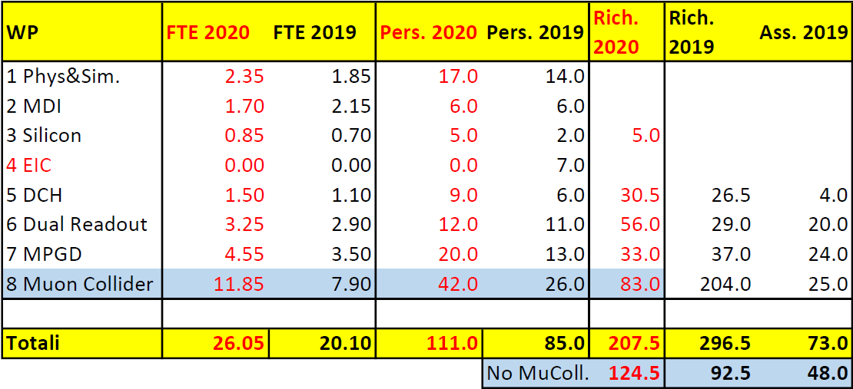
Sommario Consumi/Inventariabile
Richieste superiori agli anni passati
  La situazione sta cambiando – FCC/CEPC: CDR → TDR
  MC deve consolidarsi come R&D internazionale
  Essere pronti ad un grosso incoraggiamento a FCC/MC dal CERN

Slide 20
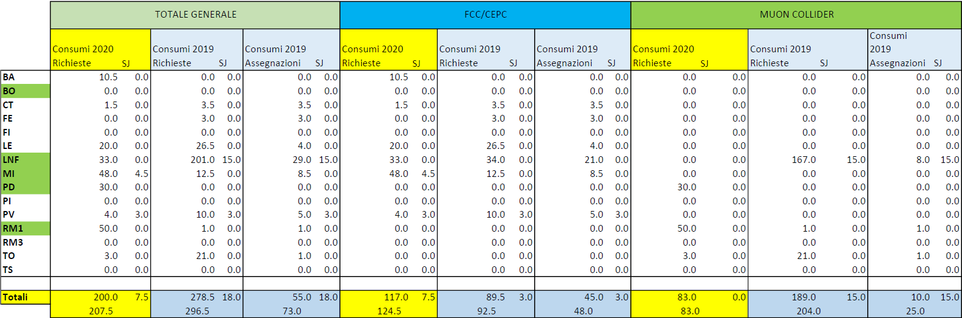
Consumi/Invent.
Ripartizione FCC – Muon Coll.

Slide 21
Additional slides

Slide 22
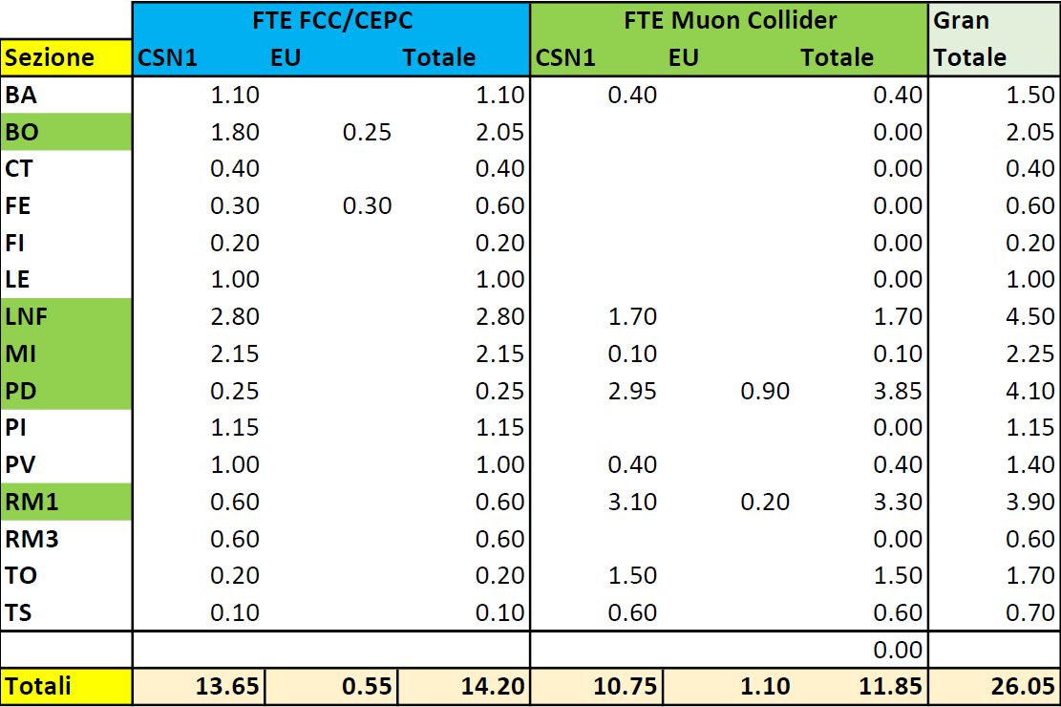
Ripartizione FCC/MC per sezione

Slide 23
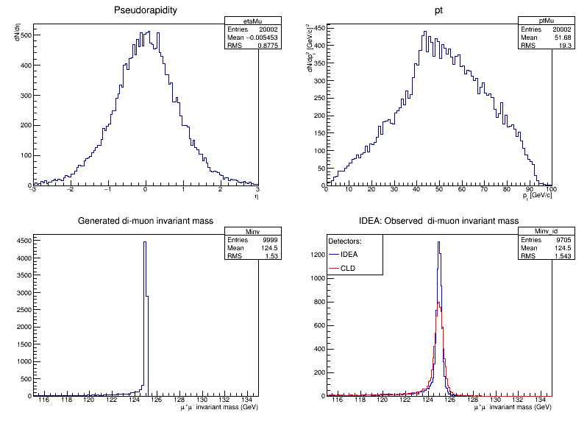
Sviluppi software
IDEA in GEANT4 con DD4HEP
  Tracking
  Calorimetro
IDEA fast simulation
Alcuni benchmarks
Software workshop Bologna
  Started global collaboration on new tools for future colliders
  Workshop in Settembre 2019
AIDA: EoI’s on software for future colliders
H inv. mass
ZH→Z μμ
90 degree
Higgs recoil
HZ →H μμ

Slide 24
Detector R&D: Silicon
Intensa collaborazione con progetto ARCADIA
  Call CSN5 2018 per sviluppo chip: Depleted CMOS MAPS
  AIDA EoI su realizzazione e test di piccoli prototipi con utilizzo di questi sensori (Mi, To, Oxford, ETH, U. Zurigo)
AIDA EoI on larger area CMOS systems (Bo, Mi, Pg, Pi)
  With several European groups (CERN, Bonn, Vienna, ETH, Glasgow)
  EoI on Passive CMOS with Lfoundry under discussion
  Includes microcooling
    Specific INFN microcooling EoI for FPGA’s
International Collaborations (with IDEA):
  UK: Oxford, ETH, Zurich university, (China?)

Slide 25


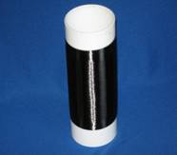
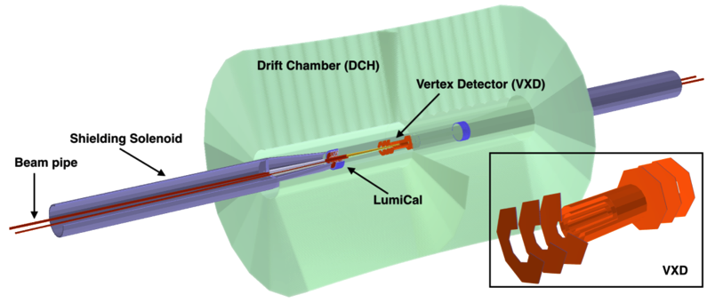
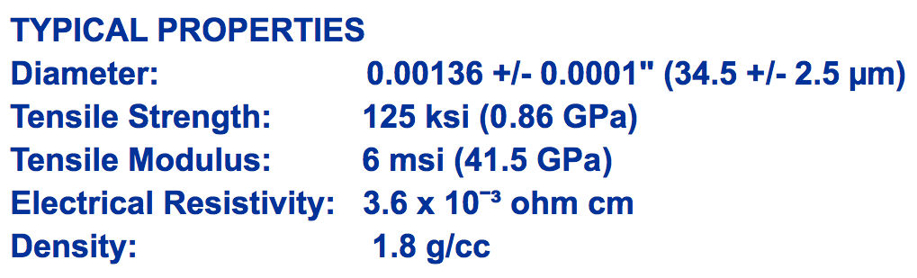
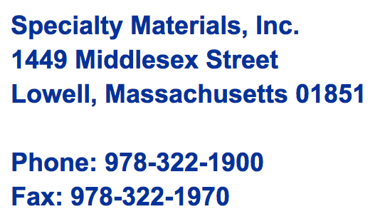
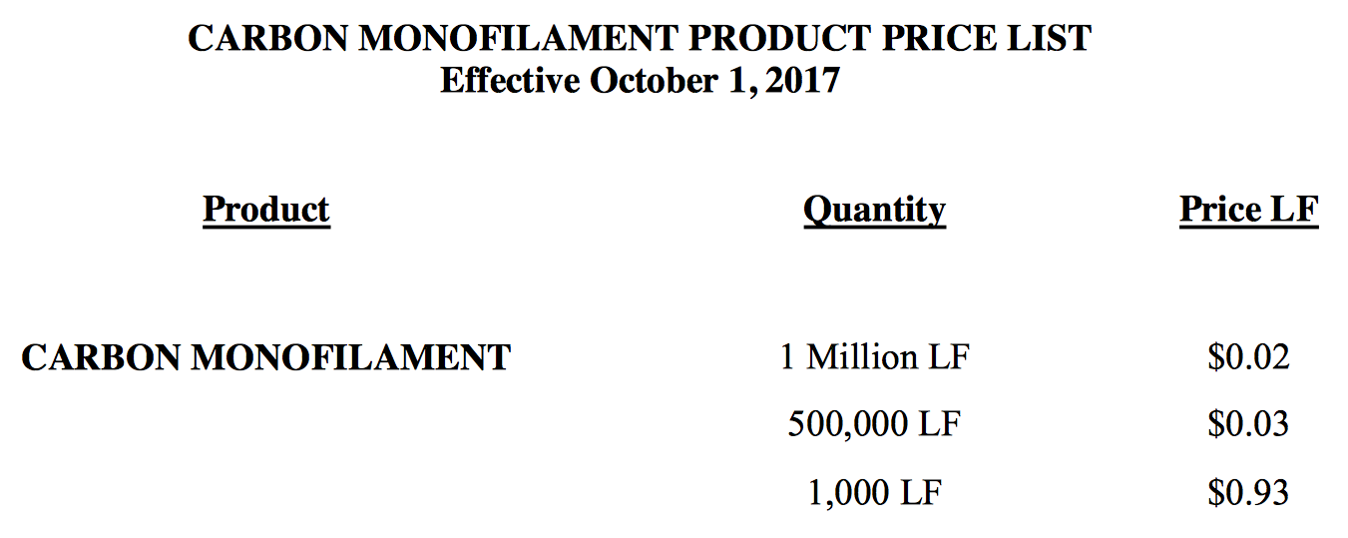
Detector R&D: Drift Chamber
Meccanica camera drift
  Sviluppo di fili in carbonio metallizzati
  Realizzazione e test di prototipo full length
  AIDA EoI (Ba, Le, To, BINP, EnginSoft)
Elettronica cluster count
  Sviluppo elettronica preprocessing
    Riduzione data size
  AIDA EoI (Ba, Le, BINP, CAEN)
International Collaborations (for STCF):
  Budker Institute for Nuclear Physics, Novosibirks, Russia

Slide 26
Detector R&D: Calorimetro
Meccanica
  Molding, 3D printing, punching, capillary tubes
  Scopo costruzione di moduli 10x10x200 cm3
    Modulo corto da 1 m con tubi nel 2020 per test a DESY
  AIDA EoI (Bo, Mi, Pi, Pv, RBI (Croazia), U. Sussex)
Readout
  Study Citiroc1A with CAEN FERS units
    Test con modulo corto nel 2020
  AIDA EoI (U. Insubria, Mi, U. Sussex, CAEN)
Software analisi:
  Deep learning per DR calorimeters
  AIDA EoI (CERN, Lnf, Mi, Pd, Pv, Rm1, Rm3, UK)

Slide 27
Detector R&D: muon chambers
μRwell
  Versione High Rate (baseline)
  Bi-dimensional readout
    AIDA EoI (Bo, Fe, Lnf, CERN, Eltos, USTC (Cina)
  Elettronica di readout
    AIDA EoI (Bo, Lnf, To)
  Software ML per MPGD
    AIDA EoI (Bo, Fe, Lnf)
RPC
  AIDA EoI: Detectors per muoni hi res.
    (U. Bari, Calabria, Centro Fermi, INFN Cagliari, Politecnico Torino e Bari)
  AIDA EoI: n detection in PF calor.
    (U. Bari, Calabria, Centro Fermi)

